Slide 1


Slide 2

الوحدة الرابعة
المنظمات العربية والإسلامية والدولية

Slide 3
دروس الوحدة
الدرس الرابع عشر: جامعة الدول العربية
الدرس الخامس عشر: رابطة العالم الإسلامي
الدرس السادس عشر: منظمة التعاون الإسلامي
الدرس السابع عشر: منظمة الدول المصدرة للنفط (أوبك)
الدرس الثامن عشر: هيئة الأمم المتحدة
الدرس التاسع عشر: مجموعة العشرين ((G20

Slide 4

الدرس التاسع عشر
مجموعة العشرين
(G20)

Slide 5
نتيجة للأزمات المالية في التسعينيات الميلادية قررت مجموعة الثمانية (الولايات المتحدة الأمريكية واليابان وروسيا والمملكة المتحدة وإيطاليا وفرنسا وألمانيا وكندا) في عام 1999م إنشاء منتدى جديد باسم مجموعة العشرين بإضافة إحدى عشرة دولة، هي:

Slide 6
المملكة العربية السعودية، وإندونيسيا، وتركيا، وجنوب إفريقيا، والصين، وكوريا الجنوبية، والأرجنتين، والبرازيل، والهند، والمكسيك، وأستراليا، إضافةً إلى الاتحاد الأوروبي. وفي ذلك العام اجتمع وزراء مالية العشرين دولةً لتدارس الأوضاع

Slide 7
والوصول إلى حلول وقرارات وسياسات مشتركة للمحافظة على التوازن الاقتصادي العالمي والإصلاح المالي. جاء اختيار المملكة العربية السعودية ضمن مجموعة الدول العشرين دليلاً على مكانتها الاقتصادية وأهميتها السياسية ودورها على الساحة الدولية.

Slide 8

أهداف المجموعة:

Slide 9
- دعم المناقشات في قضايا الاقتصاد العالمي.
- تقوية الهيكل المالي العالمي.
- تحقيق الحوار في السياسات الداخلية.
- تحقيق التعاون الدولي بين الأعضاء.
- تدعيم حركة النمو والتطور الاقتصادي في أنحاء العالم.
- التقليل من آثار الأزمات المالية في الاقتصاد العالمي.

Slide 10
أبرز إنجازات المجموعة:

Slide 11
حققت اجتماعات المجموعة عدداً من الإنجازات في مجال مهماتها وأهدافها، ومن أبرزها:

Slide 12
- الاتفاق على سياسات النمو.
- التخفيف من سوء استخدام النظام المالي.
- التصدي لتمويل الإرهاب.
- رفع مستوى الشفافية بين الدول الأعضاء.
- تحسين مستوى اللوائح والمراقبة للأسواق المالية.

Slide 13
رئاسة المجموعة:

Slide 14
يجري اختيار رئيس المجموعة لاستضافة اللقاء السنوي الرئيسي من بين دول مختلفة من أقاليم مختلفة.
ويكلف الرئيس المختار للاجتماع السنوي سكرتارية مؤقتة في مدة تقلده المنصب، وتقوم بأعمال تنسيق الاجتماعات المقرر عقدها والتحضير لجدول الاجتماع وإعداد التقارير والدراسات بالتنسيق مع الدول الأعضاء.

Slide 15
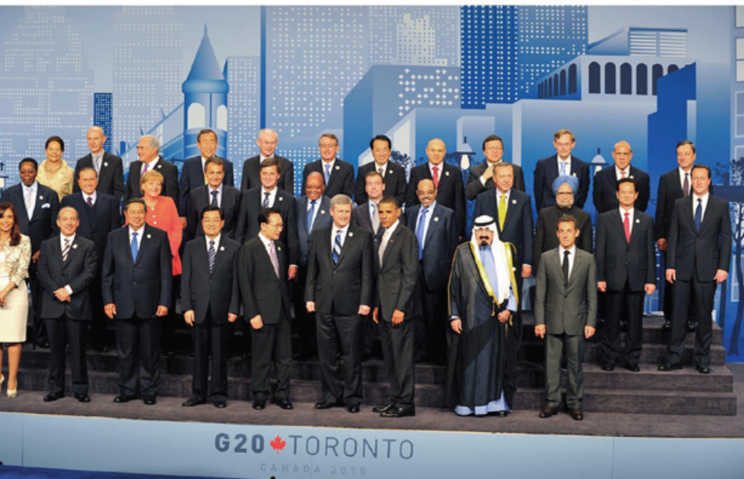
الملك عبدالله بن عبدالعزيز آل سعود يشارك في اجتماعات مجموعة العشرين 1429هـ / ٢٠٠٨ م

Slide 16
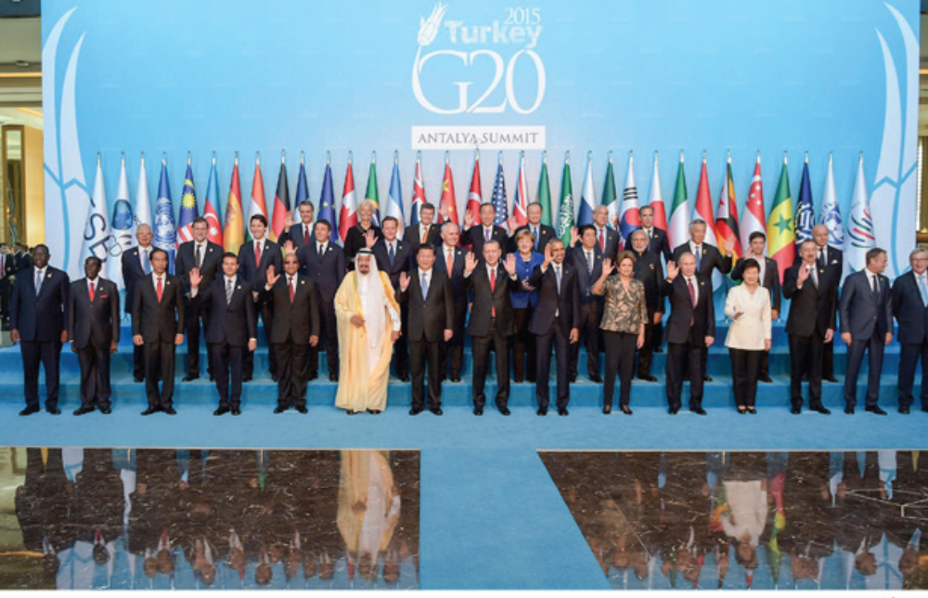
الملك سلمان بن عبدالعزيز آل سعود يشارك في اجتماعات مجموعة العشرين 1436هـ/ ٢٠١٥ م

Slide 17
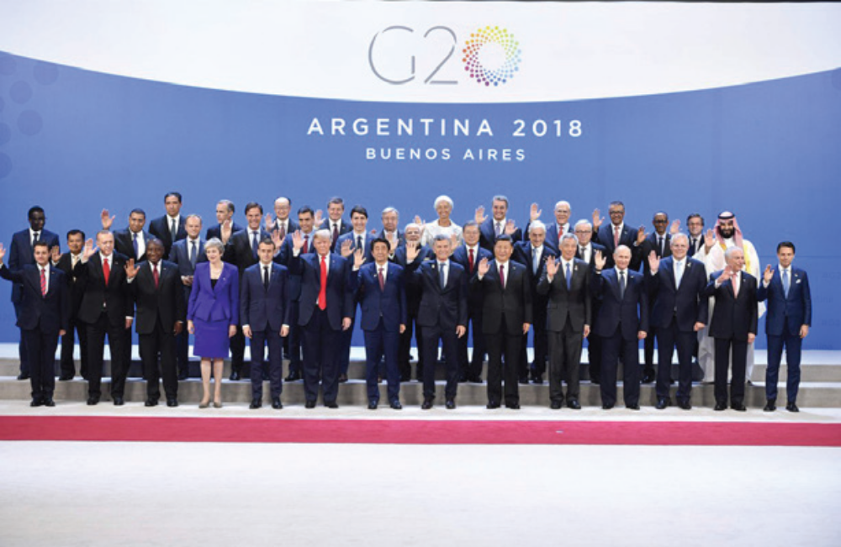
الأمير محمد بن سلمان بن عبدالعزيز آل سعود يشارك في اجتماعات مجموعة العشرين 1440هـ/ ٢٠١٩ م

Slide 18
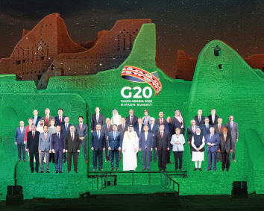
الملك سلمان بن عبدالعزيز آل سعود يرأس قمة العشرين في عام 1442هـ/ 2020م.

Slide 19
١٤٤٢هـ/ 2020 م اجتماع المجموعة في الرياض:

Slide 20
استضافت المملكة العربية السعودية في عام ١٤٤٢ هـ/ 2020م اجتماع مجموعة العشرين، مما أسهم ذلك في تطوير أعمال المجموعة وإبراز ما حققته رؤية المملكة 2030 - التي ستؤدي إلى رفع معدلات الاقتصاد السعودي ومؤشراته - لرؤساء الدول الأعضاء.

Slide 21
وبسبب جائحة كورونا (كوفيد ١٩) عقدت المملكة العربية السعودية قمة القادة الاستثنائية الافتراضية لدول مجموعة العشرين في شعبان ١٤٤١ هـ /مارس ٢٠٢٠ م، برئاسة خادم الحرمين الشريفين الملك سلمان بن عبدالعزيز آل سعود، وذلك لتنسيق الجهود العالمية لمكافحة جائحة كورونا والحد من تأثيرها الإنساني والاقتصادي.

Slide 22
فكر
اختيرت المملكة العربية السعودية الدولة العربية الوحيدة عضواً في مجموعة العشرين لأسباب متعددة.
ما أبرز هذه الأسباب؟

Slide 23
لمكانة المملكة العربية السعودية اقتصاديًا، حيث تعتبر من أكبر مصدري الطاقة في العالم سياسيًا ودورها على الساحة الدولية.

Slide 24
معلومات إثرائية

Slide 25
حققت المملكة العربية السعودية نمواً في الناتج المحلي الإجمالي بنسبة 2.5 % في عام 2018 م.
الناتج المحلي الإجمالي: هو مؤشر اقتصادي يقيس القيمة النقدية لإجمالي السلع والخدمات التي تنتجها الدولة داخل حدودها خلال مدة زمنية محددة.
أهمية الناتج المحلي الإجمالي: أنه يرصد الأنشطة الاقتصادية التي قامت بها الدولة في مدة معينة، ويوفر إحصاءات متكاملة تخدم صانعي القرارات المالية للحكم على حالة الاقتصاد ووضع الخطط والسياسات.

Slide 26
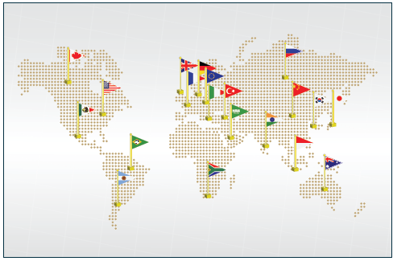
دول مجموعة العشرين

Slide 27
